Slide 1


Slide 2
Тип проекта: психолого-педагогический
Участники: дети 1 младшей группы, воспитатели группы, педагог-психолог, родители
Сроки: 3 месяца
Проблема: адаптационный стресс ребенка младшего дошкольного возраста при поступлении в дошкольное образовательное учреждение
Цель занятий - помочь детям в адаптации к условиям дошкольного образовательного учреждения.
Задачи занятий:
> преодоление стрессовых состояний у детей раннего возраста в период адаптации к детскому саду;
> снятие эмоционального и мышечного напряжения;
> снижение импульсивности, излишней двигательной активности, тревоги, агрессии;
> развитие навыков взаимодействия детей друг с другом;
> развитие внимания, восприятия, речи, воображения;
> развитие чувства ритма, общей и мелкой моторики, координации движений;
> развитие игровых навыков, произвольного поведения.

Slide 3
Адаптация ребёнка к новым для него условиям – тяжёлый и болезненный процесс. Стресс, возникающий в это время у ребёнка, превращает на время малыша в другого человека, разрушает его защитные барьеры. Создание благоприятной психологической атмосферы, является одной из основных составляющих успешной адаптации детей раннего возраста.
С приходом в детский сад у ребенка начинается новый этап в его жизни. Отрыв от дома, близких, общение со сверстниками, взрослыми, чужими для него, могут стать для ребенка серьезной проблемой. Задачи, которые ставит перед собой детский сад, принимая малышей – это создание наиболее комфортных условий для них, оказание психолого-педагогической поддержки, как детям, так и их родителям.

Slide 4

Этапы реализации проекта:
I этап – подготовительный
1. Знакомство и анализ психолого-педагогической литературы по данной проблеме;
2. Выявление уровня готовности детей к посещению детского сада через анкетирование родителей (анкета К.Л. Печоры «Определение готовности поступления ребенка в дошкольное учреждение»)
3. Разработка перспективного плана по реализации проекта;
5. Разработка картотеки игр и упражнений по адаптации детей.
II этап – основной (август, сентябрь, октябрь 2018 года)
Базовыми средствами работы служат разнообразные игры с речевым сопровождением: хороводы, марши, песенки, потешки, стишки, «ладушки» и «догонялки». Они быстро вовлекают детей в свой ритм, переключают их с дружного плача на дружное хлопанье в ладоши и топанье ногами.
III этап – итоговый
Фототчет по адаптации детей к ДОУ

Slide 5
Наша группа №1 «Непоседы» открылась 4 августа 2018 года, в группу поступили дети от 1, 5 лет – до 2,5лет. Прием детей проходил постепенно. В первые дни, дети находились в группе по 2 часа, затем время постепенно увеличивалось, в зависимости от индивидуальных особенностей ребенка.
С первого же дня родителям была предложена анкета - социальный паспорт семьи. На каждого ребенка мы завели листы адаптации, где отмечали: аппетит, сон, общение со сверстниками, взрослыми, индивидуальные особенности.
И теперь, по окончанию периода адаптации, мы можем быть уверенными, что вся проделанная нами работа не была напрасной – все детки адаптировались к новым для них условиям. С родителями налажена плодотворная работа, будет проведено организационное собрание, выбран родительский комитет.
Дети и родители с радостью и хорошим настроением приходят в группу, зная, что здесь их ждут, любят, всегда окружат заботой и лаской, помогут в трудный момент и советом и делом.

Slide 6
Достигнутый результат
За период с 15.08.2018 по 10.09.2018 было принято 17 детей.
Высокий уровень адаптации диагностируется у 10 человек (60%), т.е. в соответствии с оценкой факторов адаптации ребенка в ДОУ физиологические и эмоциональные показатели стабилизировались по истечении 5 дней.
Средний уровень адаптации диагностировался у 2 детей (10%): привыкание к новым условиям произошло в течение 2-3 недель.
5 детей (30%) адаптировались к условиям детского сада в течение 4-5 недель. Уровень их адаптации определялся как сложный.
Таким образом, 100% детей по истечении 5 недель были адаптированы к условиям пребывания в ДОУ.

Slide 7
Такой результат не может не радовать нас, воспитателей! Ведь в этом и заключается наша работа – сделать каждый день наших малышей радостным, счастливым и по- настоящему чудесным!
Представляем вашему вниманию небольшой фотоотчет!

Slide 8
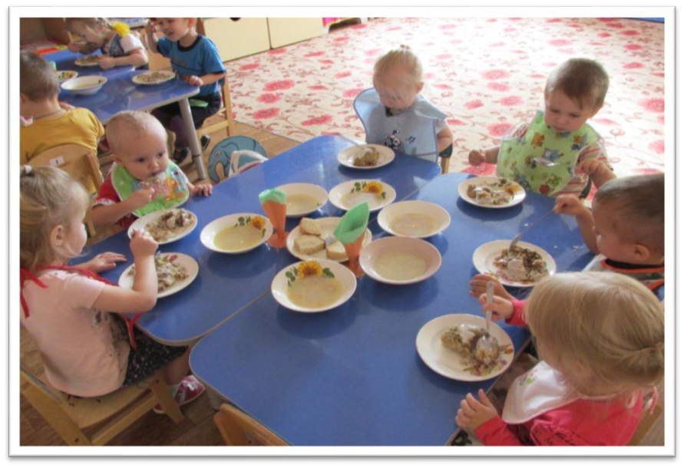
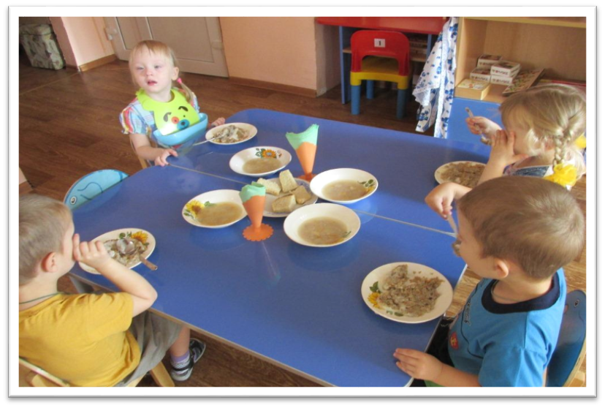
Мы играли, мы плясали!
И немного мы устали.
Подкрепиться срочно нужно!
Вот несет нам няня ужин!
Пусть испачканы немножко,
Кто-то плохо держит ложку,
Ну а кто-то ест руками,
Но зато едим мы сами!

Slide 9
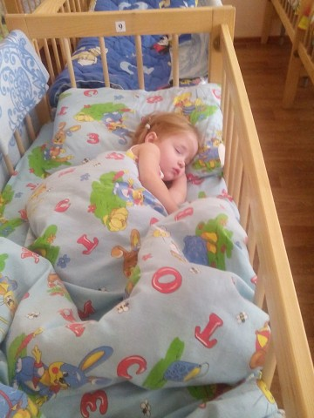
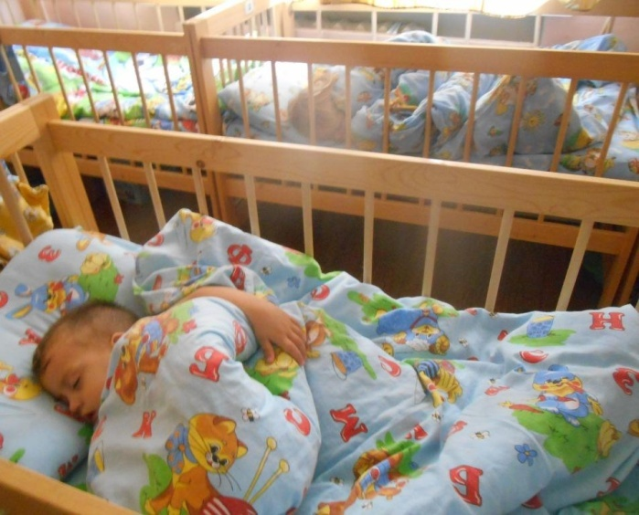
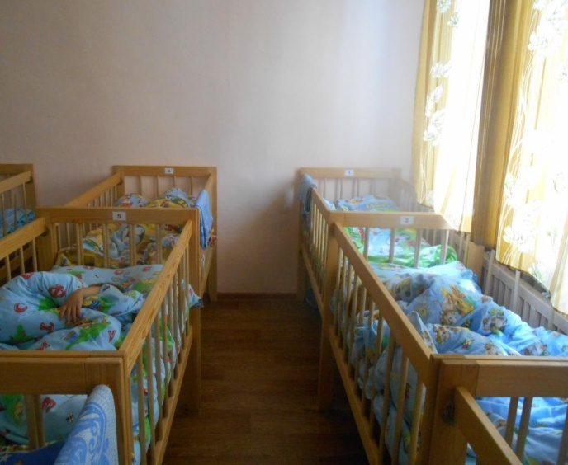
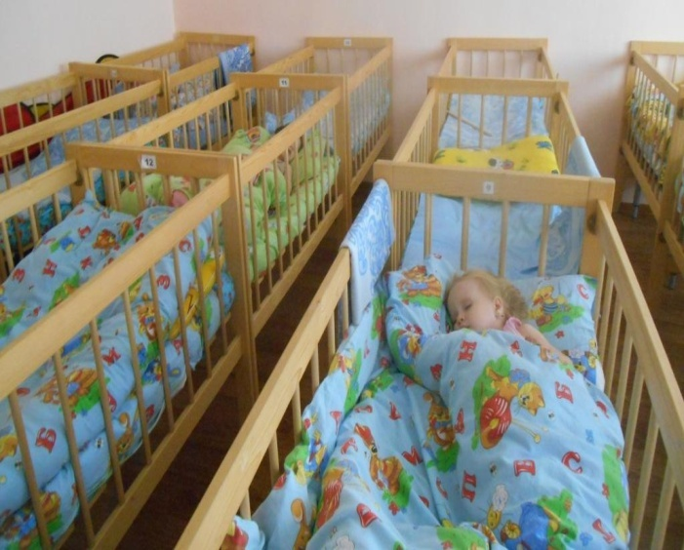
Малыши в кроватках спят,
Время сна у нас.
Тихо носики сопят…
В садике сончас!

Slide 10
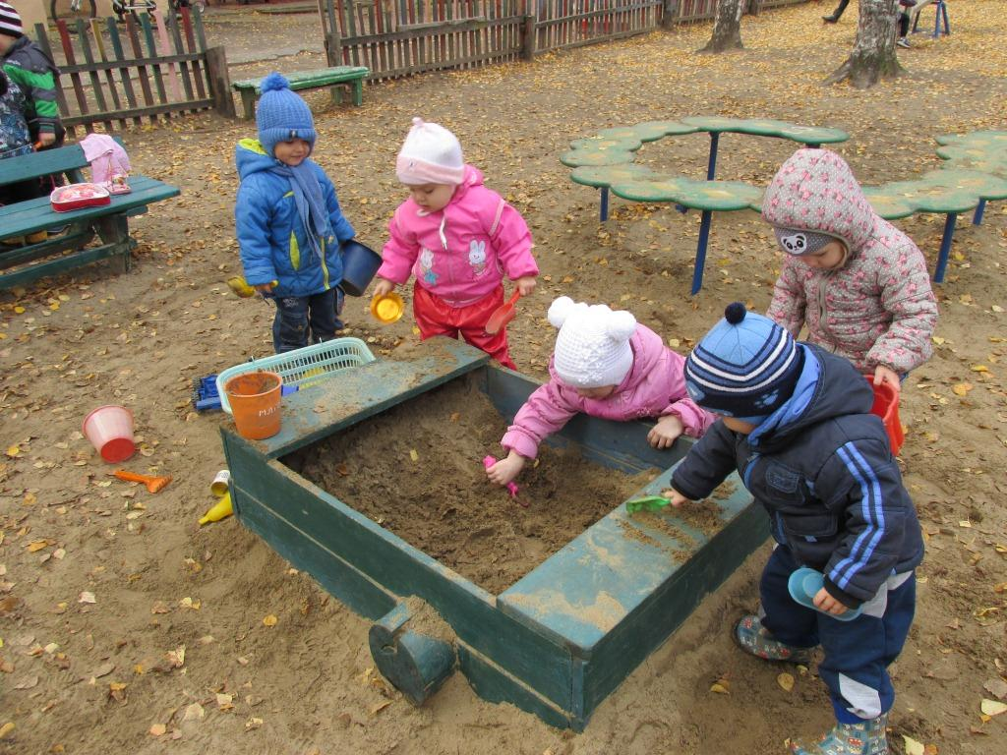
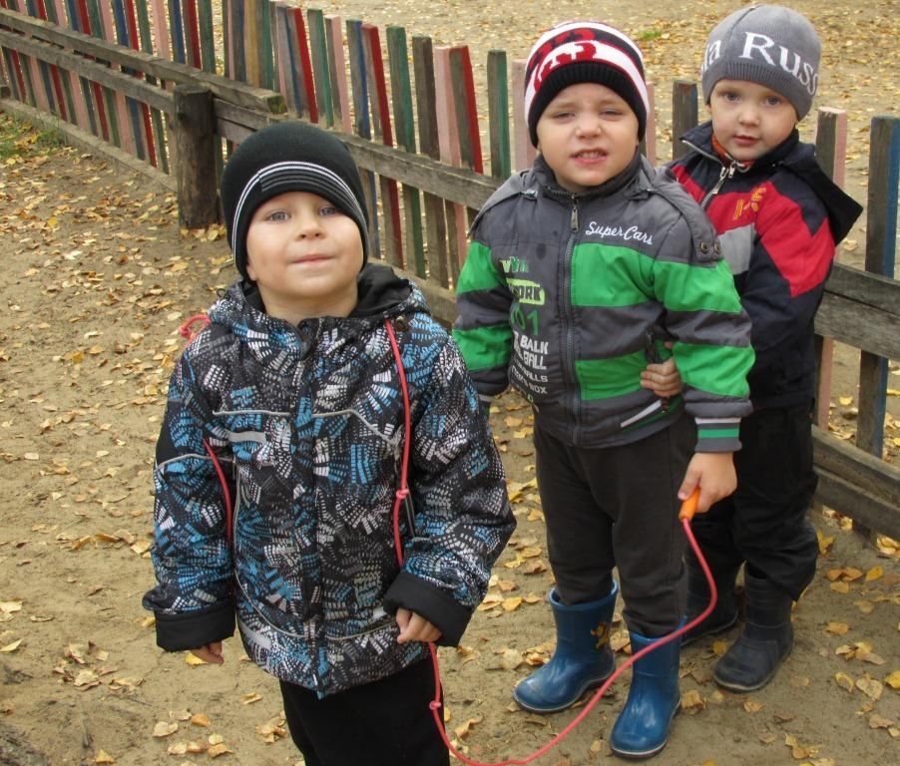
В первый раз идем гулять…
Раз, два, три, четыре, пять!
Надо деток посчитать!
На прогулке вместе нам
Очень-очень весело!

Slide 11
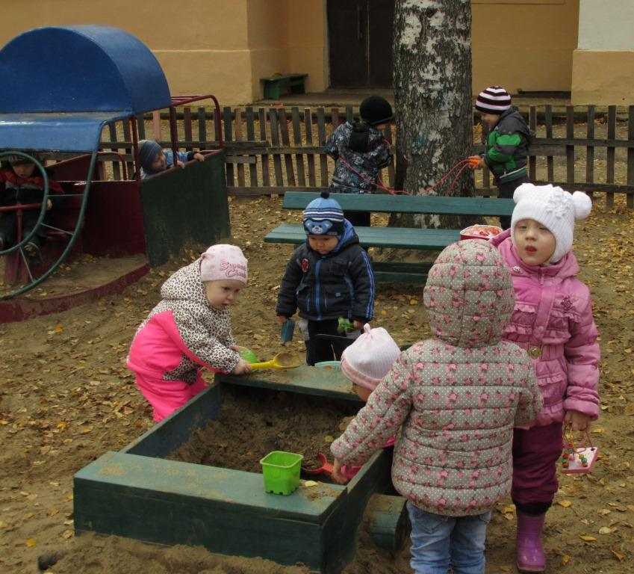
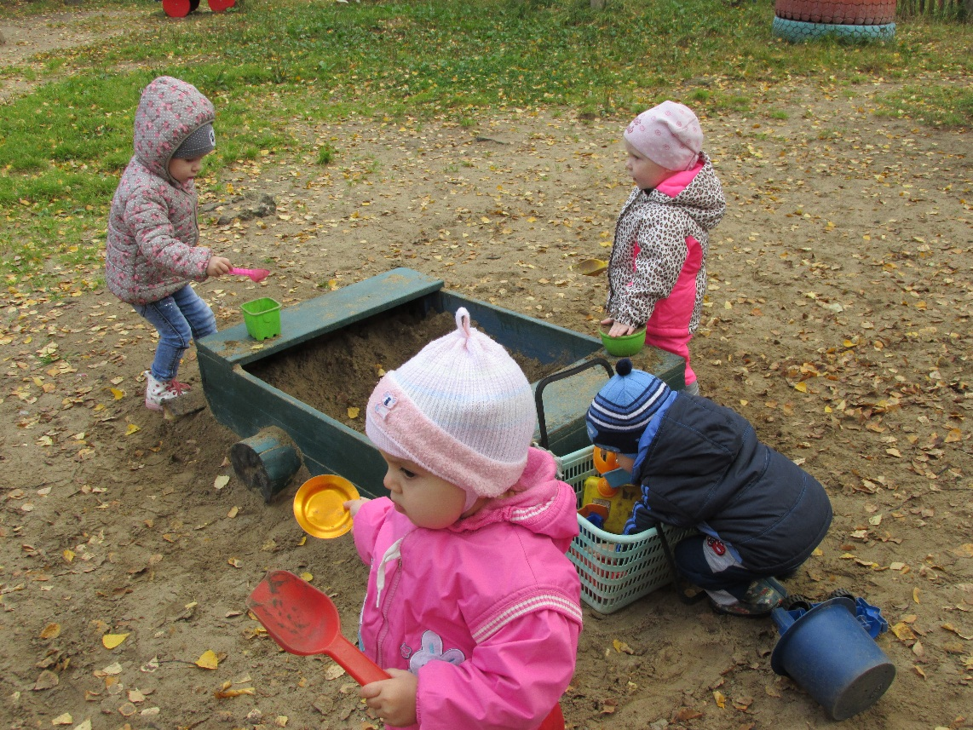
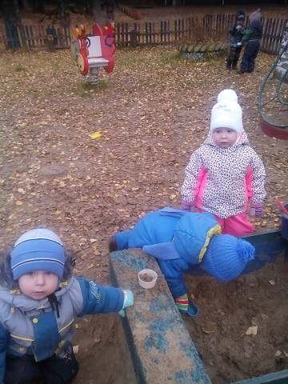

Slide 12
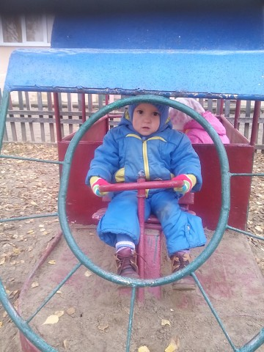
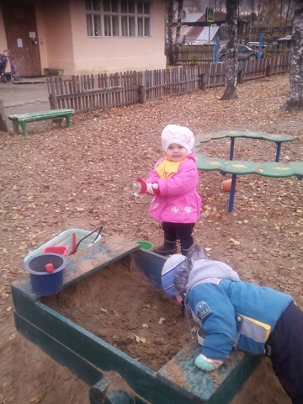

Slide 13
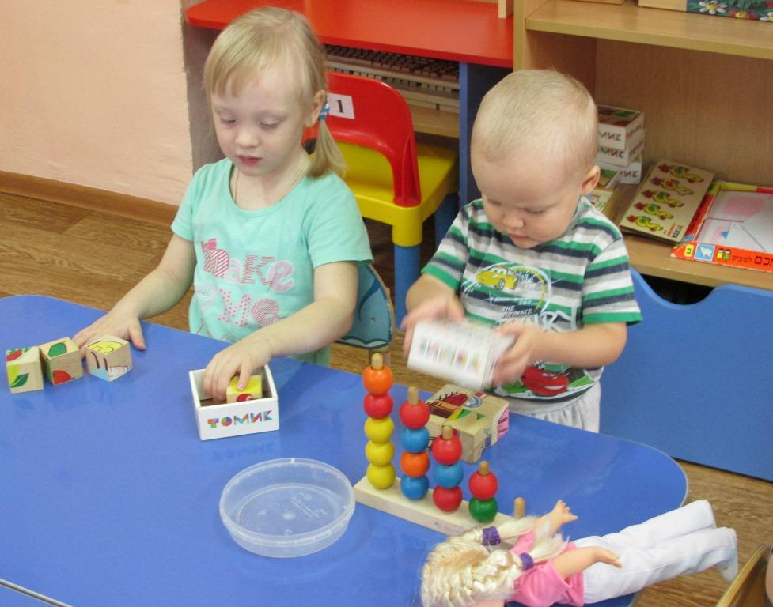
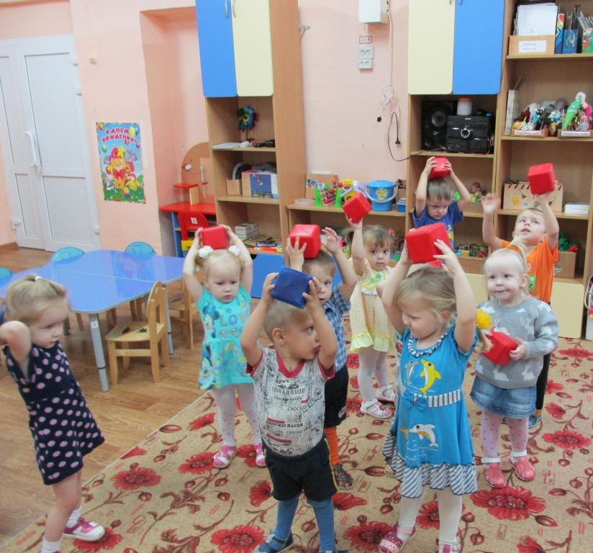
Время даром не теряем!
Постоянно мы играем!
И проходит на ура
В группе каждая игра!

Slide 14
